Slide 1
Фото отчет
Краткосрочная образовательная программа “Медсестра” (медбрат)

Slide 2
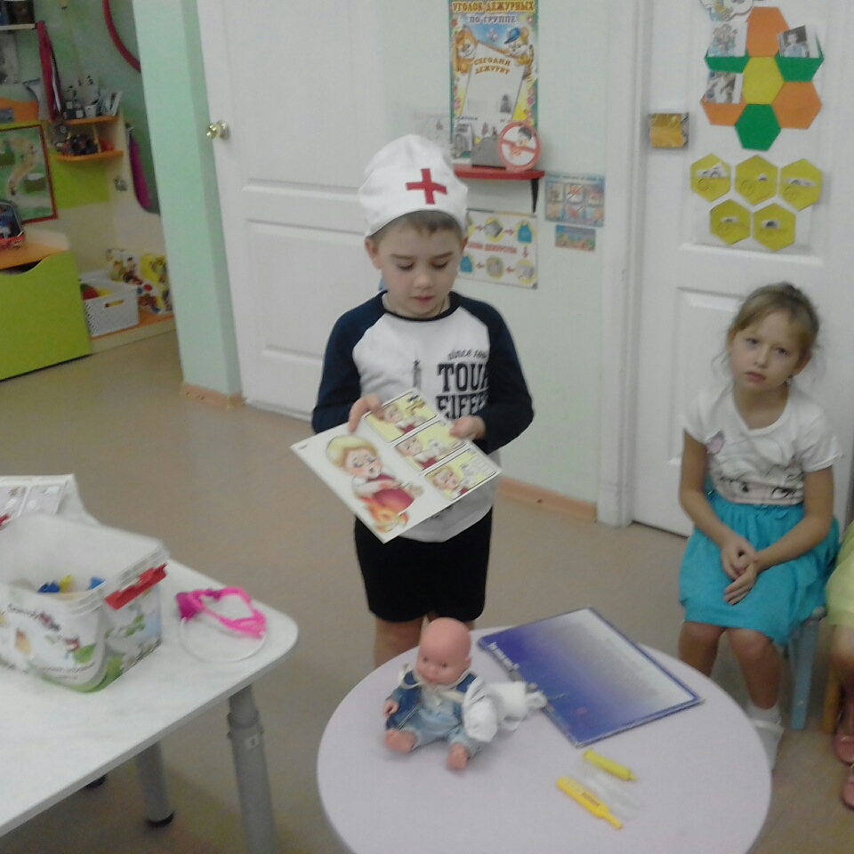

Slide 3
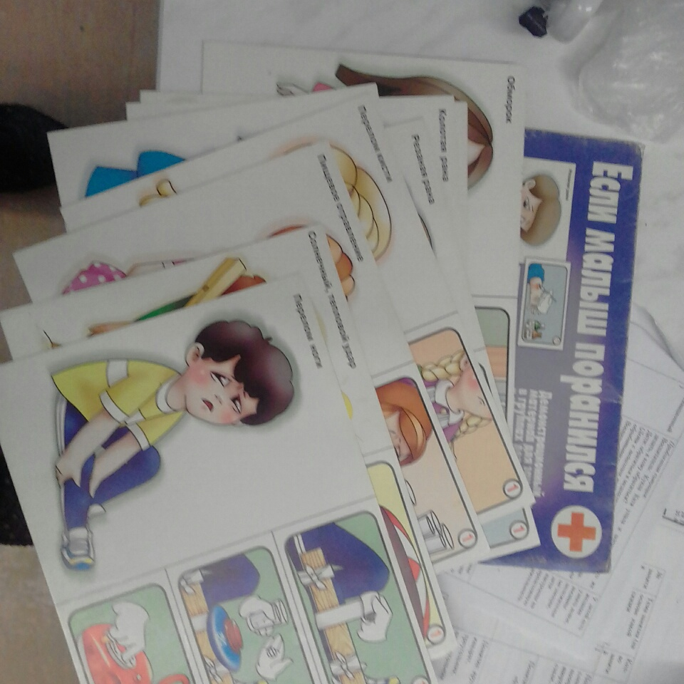

Slide 4
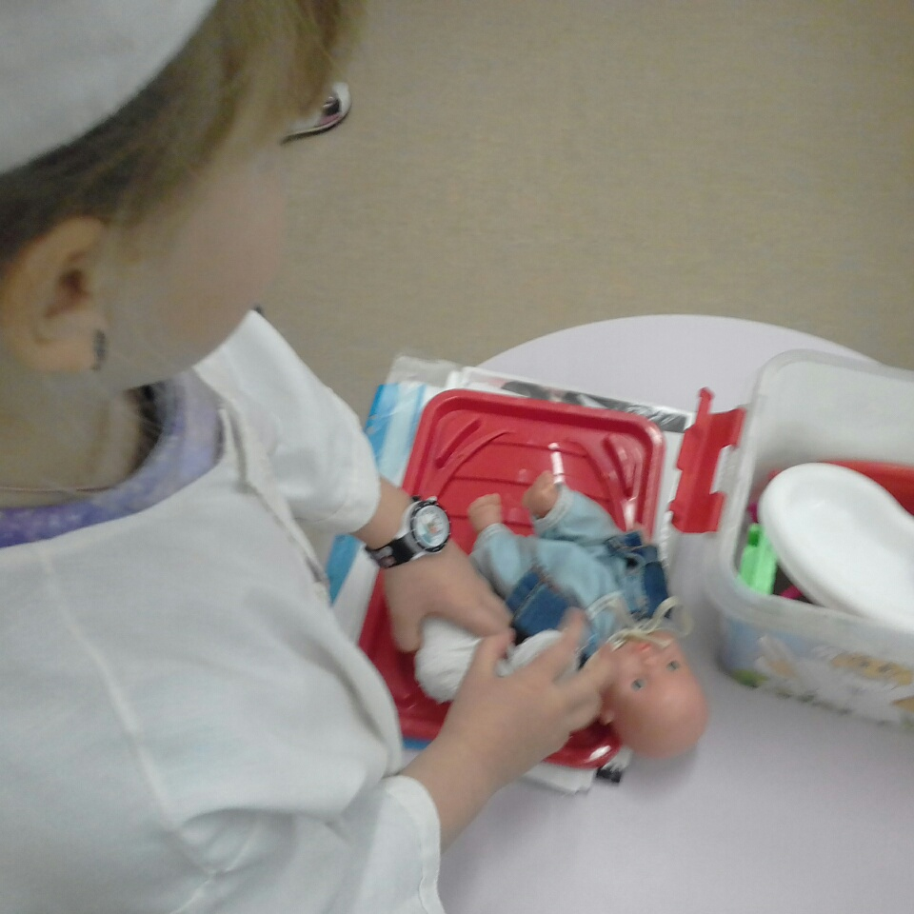

Slide 5
